Slide 1
Python数据分析与可视化
湘潭大学 数学与计算科学学院
余愿

Slide 2
第八章 字符串处理与正则表达式

Slide 3
在Python中，字符串处理是编程的基础任务之一，而正则表达式则为搜索和操作字符串提供了强大的工具。了解如何有效地使用这些功能，对于处理文本数据、进行数据清洗和执行复杂的模式匹配至关重要。本章主要内容如下：
字符串编码、转义字符、字符串格式化、字符串的查询、大小写转换、内容检测、修剪和对齐填充、分割和连接、替换和合并。
正则表达式、各种元字符、re模块中的各种函数。
重点了解字符串的格式化、修剪、对齐填充、分割、连接、替换和合并以及正则表达式的基础用法（常用元字符以及基本的查找替换）。

Slide 4

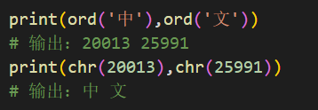
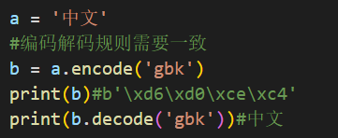
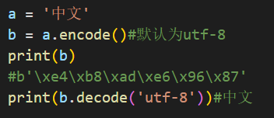
8.1 字符串处理
概念（1）：
字符串：Python中字符串对象的数据类型是str，在内存中是以Unicode编码表示（Python 3），一个字符对应若干字节，字符串中单个中文、数字或字母都按一个字符来处理。
字符串编码：字符串编码涉及将字符转换为可存储和传输的数据（如字节）。Python中最常用的字符串编码格式有GBK和UTF-8两种。UTF-8是针对Unicode的一种可变长度字符编码，又称为万国编码。
Python提供ord()函数获取单个字符的整数（码点）表示，chr()函数把码点转换为对应的字符。（Unicode编码）
Python还支持字节串类型bytes，bytes对象可以通过decode()方法使用相应的编码格式解码为str字符串，str类型字符串可以通过encode()方法使用指定的编码格式编码为bytes对象。
Notes:
对于文本数据，每个“字符”都对应一个数字代码。Unicode为世界上大部分已知的字符提供了这样的数字代码，称为“码点”。UTF-8、UTF-16、UTF-32是指将Unicode编码转换为二进制数据存储的一种编码规则。

Slide 5
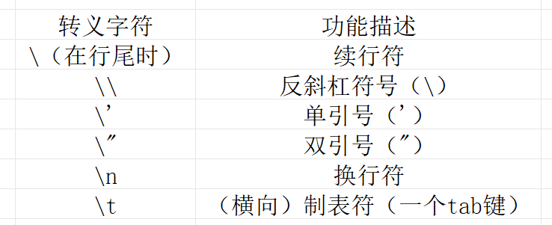

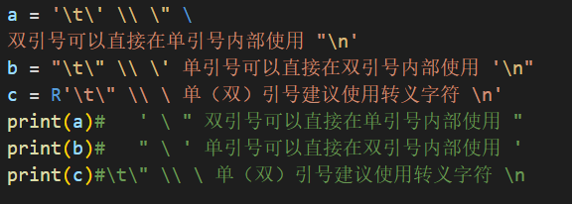
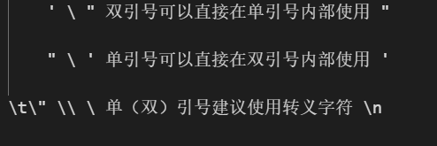
8.1 字符串处理
概念（2）：
转义字符：指在字符串中特定符号前加上反斜杠字符“\”，则该字符被定义为另外一种含义，转义字符也只算一个字符。Python也支持使用“r”或者“R”表示内部的字符串默认不进行转义，只表示原来的含义。
常用转义字符：
其它转义字符：\a（ASCII中的响铃符）、\b（退格符）、\000（空）、\v（纵向制表符）、\r（回车符）、\f（换页符）等

Slide 6
8.1 字符串处理
概念（3）：
针对字符串处理，Python提供许多字符串内置方法，包括字符串大小写转换、字符串格式化输出、字符串的替换、删除、截取、复制、连接、比较、查找、分割等。
字符串是不可变序列，字符串操作方法都不会改变原来字符串的值。
下面将逐一介绍：字符串的格式化、简单查询、大小写转换、检测字符串内容、修剪和对齐填充、分割和连接，替换和合并。

Slide 7
8.1 字符串处理
概念（4）：
字符串格式化：字符串格式化是编程中的一个过程，它涉及到将数据（如变量、字面值或表达式的值）插入到一个有占位符的模板字符串中。这个模板定义了最终字符串的结构，包括文本内容、数据插入点和数据的格式化细节。
模板字符串：包含了一个或多个占位符的字符串，这些占位符指定了变量数据将被插入的位置。
占位符：在模板字符串中标记数据插入点的特殊标记。这些占位符可以指定数据类型和格式化选项（例如，数字的小数位数或字符串的对齐方式）。
“旧式”字符串格式化（%操作符）：类似c语言字符格式化，在Python中已经不常用了，Python 3以上版本中，基本被“新式”字符串格式化代替，但仍可用。
“新式”字符串格式化（str.format）：Python 3引入的一个新的字符串格式化方法，且支持Python 2.7.
字面量格式化字符串（f-strings)：Python 3.6中添加的一个新的字符串格式化方法，对于Python 3.6及以后版本，推荐使用该方法格式化字符串。
下面只介绍“新式”字符串格式化（str.format）和字面量格式化字符串（f-strings)。

Slide 8
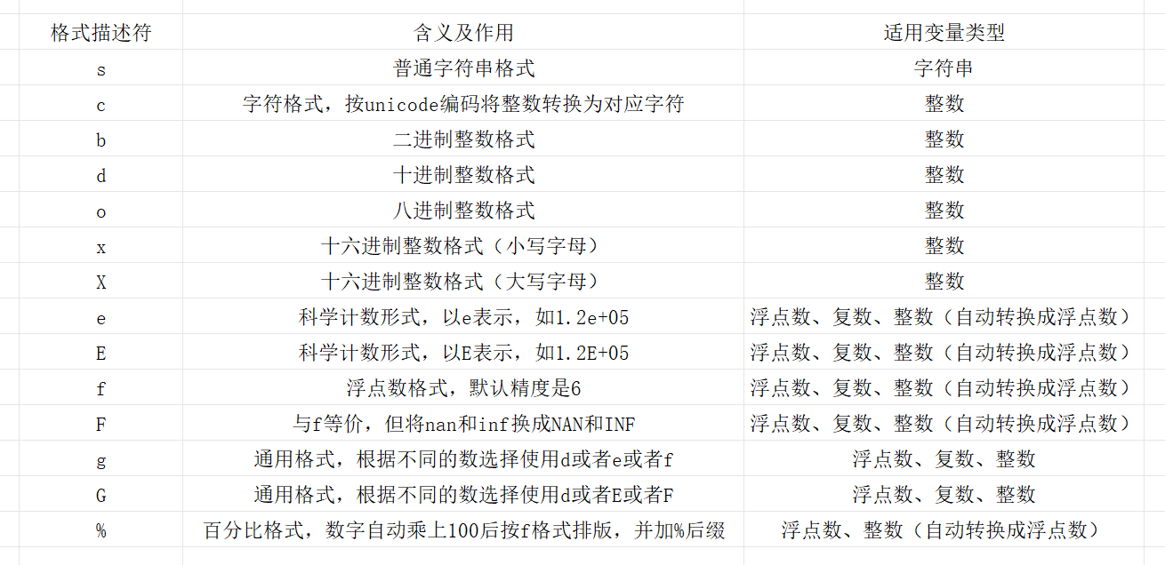
8.1 字符串处理
概念（5）：☆
字符串格式化format()的语法格式：str.format(*args, **kwargs)
该格式下，str中使用{}占位符来接收参数，若要在字符串中包含{}，可以使用{{}}。
对于所接收的参数，还可以进行下面的转换。

Slide 9






8.1 字符串处理
程序示例：☆
按顺序自动接收位置参数
自动和手动一起会报错
手动给出参数位置
字符串{}中接收关键字参数的位置随意，其它按顺序（自动）接收位置参数。format()中遵守位置参数在前，关键字参数在后，参数可以多余，如3就是多的。
上述两种模式只能选其一种，但都可以和关键字参数一起使用
使用关键字参数
可以接收相同的参数

Slide 10
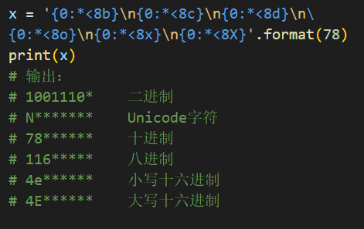
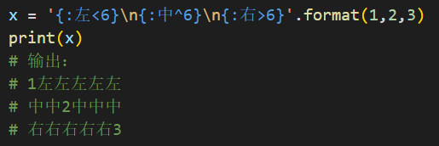
8.1 字符串处理
程序示例：☆
使用’<’左对齐（字符串默认），’^’居中对齐（不对称就偏左），’>’右对齐（数值默认），对齐符号前面可以选择填充符号（一个字符，默认为空格），后面可以选择所占的空格数（小于字符串长度输出原字符串）。
整数输出的几种格式。
使用左对齐，*填充，占8格。
若不明确指定对齐方式，填充符号只能使用默认的空格或者0

Slide 11
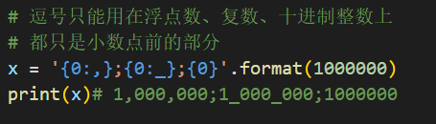


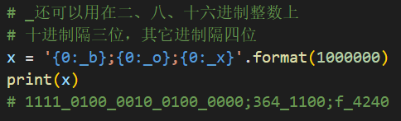
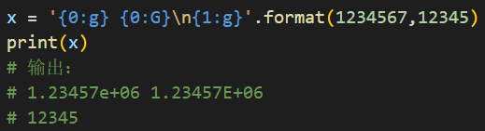
8.1 字符串处理
“千位”分隔符（默认不使用）
格式描述符 | 含义及作用
, | 使用半角逗号作为“千位”分隔符
_ | 使用“_”作为“千位”分隔符
程序示例：☆
f、e、g：+代表带符号，-只带负号（默认），还可以使用空格（效果为正数前面加空格）。”.2f”代表保留两位小数的浮点数，5及以下舍去，大于5进一（不止看后一位）

Slide 12

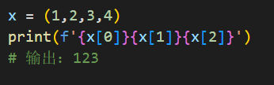
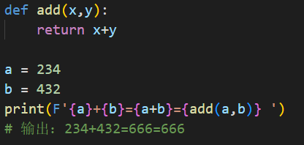


8.1 字符串处理
概念（6）：☆
字面量格式化字符串（f-strings)：相比“新式”字符串格式化（str.format），f-strings最大的不同是占位符{}可以直接加入变量、表达式以及函数调用，其它用法基本一致。
str.format也支持

Slide 13
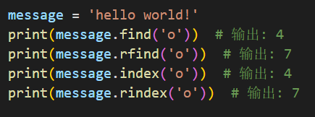
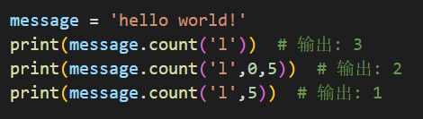
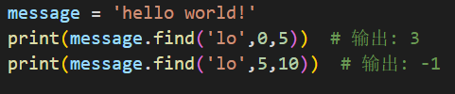
8.1 字符串处理
概念（7）：简单查询
find() 和 rfind()：查找子字符串首次和最后出现的位置（一个从左开始，一个从右开始，可以指定范围，默认为0到字符串长度，可以单独指定开始位置，不能单独指定结束位置），找到即返回子字符串的索引位置，否则返回-1。
index() 和 rindex()：与find()类似，但找不到子字符串时会抛出异常。
count()：统计子字符串出现的次数（可指定范围）。
从0到5和从5到10，左闭右开

Slide 14

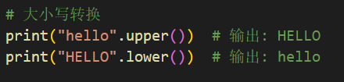
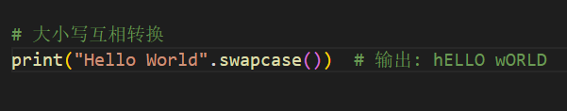
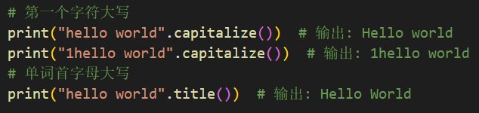
8.1 字符串处理
概念（8）：大小写转换
upper()，lower()：转换字符串中字符的大小写。
casefold()：和lower()都是用来将字符串转换为小写的方法，但用于更复杂的情况，尤其是涉及多种语言的环境中，可以处理特殊字符的更彻底的小写转换。（只处理英文可以忽略）
capitalize()：将字符串中第一个字符转换为大写。
title()：将字符串中单词的首字符转换为大写，“单词”是指由非字母字符分隔的任何字符序列。
swapcase()：大写转小写，小写转大写。
上述方法都没有参数，字母并不是只指英文字母，没有大小写概念的字符（如阿拉伯数字）不受上面方法的影响。

Slide 15

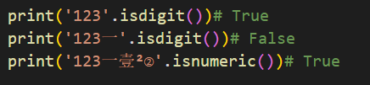


8.1 字符串处理
概念（9）： 检测字符串内容
str.startswith()：检查str是否以指定的子字符串开始（可以指定范围）。
str.endswith()：检查str是否以指定的子字符串结束（可以指定范围）。
str.isalpha()：判断str是否由字母组成，并且至少有一个字符（不为空）。
str.isalnum()：判断str是否由字母或数字组成，并且至少有一个字符（不为空）。
str.isdigit()：判断str是否由数字（不包括汉语数字）组成（不为空）。
str.isnumeric()：判断str是否由数字（各种各样的数字）组成（不为空）。
str.isupper()、str.islower()：判断str中所以字母是否为大、小写（不为空）。
Notes:
字母并不是只指英文字母，汉字也算在内。数字还包括很多其它语言的数字，这里主要区分汉语数字。

Slide 16
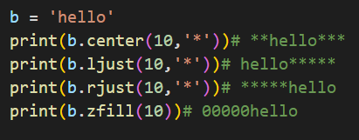
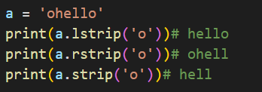
8.1 字符串处理
概念（10）： 修剪和对齐填充☆
str.lstrip()、str.rstrip()：去掉字符串左端、右端空格或者指定字符。
str.strip()：去掉字符串两端空格或者指定字符。
str.center()：按给定宽度（小于字符串长度，返回原字符串）居中显示，可选择填充符号，默认空格。
str.ljust()、str.rjust()：按给定宽度（小于字符串长度，返回原字符串）靠左、靠右显示，可选择填充符号，默认空格。
str.zfill()：用0填充，并返回指定宽度（小于字符串长度，返回原字符串）的字符串，靠右。

Slide 17
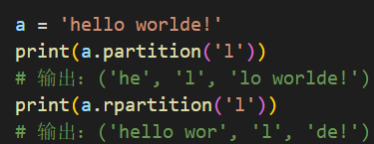
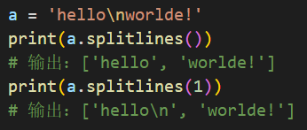
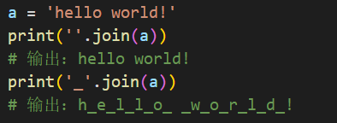
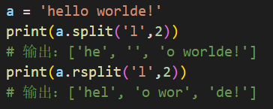

8.1 字符串处理
概念（11）： 分割和连接☆
str.partition(sep)：将字符串str用sep分段，从左边开始搜索，若出现sep则返回三个元素的元组（sep之前部分，sep，sep之后部分）。
str.rpartition(sep)：同上，从右边开始搜索。
str.split()：默认按空格字符将字符串从左到右切割，返回列表，可以指定分割符和切割次数。
str.rsplit()：同上，从右到左切割。
str.splitlines([False])：按照行（‘\r’，’\r\n’，’\n’）分隔，返回一个包含各行作为元素的列表，默认不包含换行符，如果参数为bool()意义下的True，则包含换行符。
str.join(iterable)：用指定字符串，连接后面的可迭代对象为字符串。

Slide 18
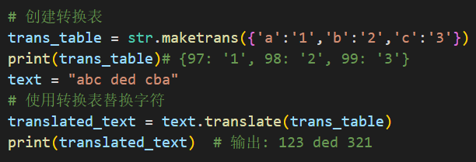
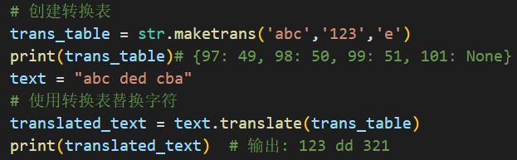
8.1 字符串处理
概念（12）： 替换和合并☆
str.replace(old, new[, max])：返回old字符串被new字符串替换后的字符串，如果指定了第三个参数max，则替换次数不超过max。
maketrans()：1.接收两个等长的字符串，第一个字符串中的字符将被映射到第二个字符串中对应位置的字符。2.接收两个字符串和一个字符串：第三个字符串指定了需要从原始字符串中删除的字符。3.接收一个字典：键为Unicode码点，值可以是Unicode码点、字符串或None。返回一个映射表（专为 str.translate() 方法优化的字典对象）。
translate()：translate()接收一个字典参数对字符串进行转换，字典的键为需要替换字符的Unicode码点，建议配合maketrans()使用。
使用+合并两个字符串。

Slide 19
8.2 正则表达式
概念（13）：
正则表达式：一种强大的文本匹配工具，用于搜索、替换、检查或操作复杂的字符串模式。它们被广泛应用于各种编程语言中，包括Python，在文本处理、数据验证、数据抽取等多种场景中极为有用。
正则表达式是由普通字符和特殊字符（称为元字符）组成的文字模式，用于描述或匹配一系列符合某个语法规则的字符串。普通字符包括Unicode字符和转义字符。一个正则表达式中普通字符匹配自身。元字符可以分为字符类、预定义字符类、量词、边界匹配符、逻辑和组合类。
正则表达式中常见的的特殊字符为：（冒号不是）.+?*$()[]{}^<>\如果要在正则表达式中表示这几个字符本身，就应该在其前面加\。
正则表达式处理字符串主要包括四大功能：字符串匹配、字符串获取、字符串替换、字符串分割。

Slide 20
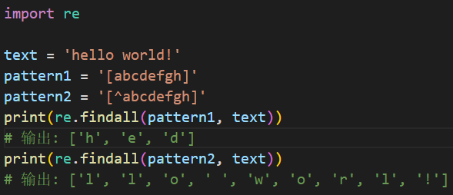
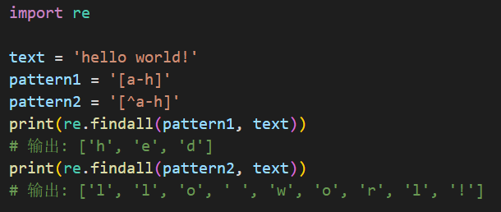
8.2 正则表达式
概念（14）：字符类☆
字符类：由一对方括号[]括起来的字符集合，包含以下定义方式。
[xyz]：枚举字符集，匹配[]中任意字符。如[0123456789]表示匹配任何数字（阿拉伯数字）。
[^xyz]：与[xyz]相反，匹配不在[]中的任意字符。
[x-z]：通过-连接两个字符，表示匹配指定范围内的任意字符。[0-9]表示匹配任何数字。
[^x-z]：与[x-z]相反，表示匹配指定范围之外的任意字符。
re.findall(pattern, text)：表示在text中查找所有符合pattern模板的字符。

Slide 21
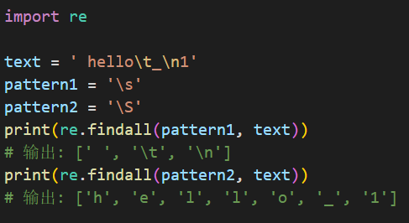
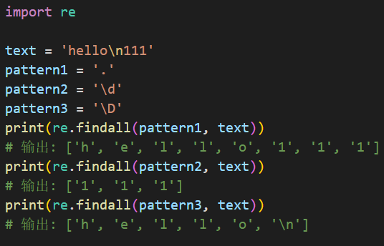
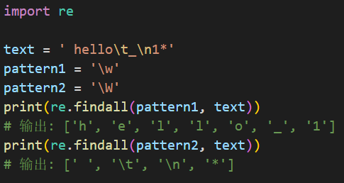
8.2 正则表达式
概念（15）：预定义字符类☆
.：匹配任意单个字符，除了换行符。
\d：匹配任何数字，等价于 [0-9]。
\D：匹配任何非数字，等价于 [^0-9]。
\s：匹配任何空白字符，等价于 [ \t\n\r\f\v]（包含空格）。
\S：匹配任何非空白字符。
\w：匹配任何字母数字及下划线字符，等价于 [a-zA-Z0-9_]。
\W：匹配任何非字母数字及下划线字符。

Slide 22
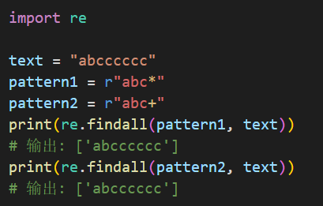
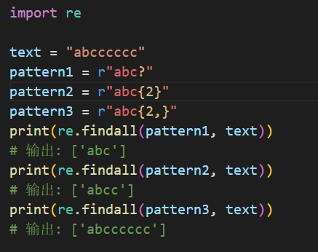
8.2 正则表达式
概念（16）：量词☆
*：匹配0次或更多次。
+：匹配1次或更多次。
?：匹配0次或1次。
{n}：匹配n次；{n,}：匹配n次或更多次；{n,m}：匹配n到m次。

Slide 23
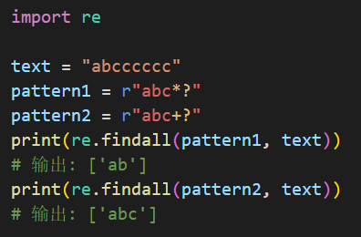
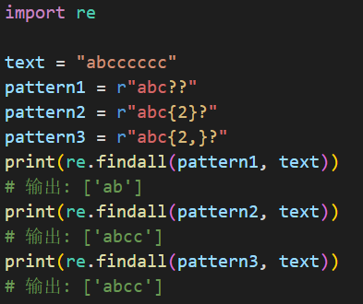
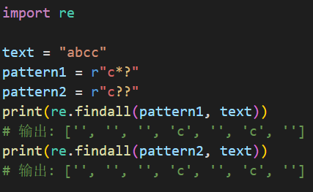
8.2 正则表达式
概念（16）：量词（非贪婪模式）（续）☆
量词*、+、?、{n,m}默认匹配尽可能长的子串。（贪婪模式）
量词*、+、?、{n,m}后面加上?表示匹配尽可能短的子串。（非贪婪模式）
*?、??会匹配空字符串，使用时需要注意。

Slide 24
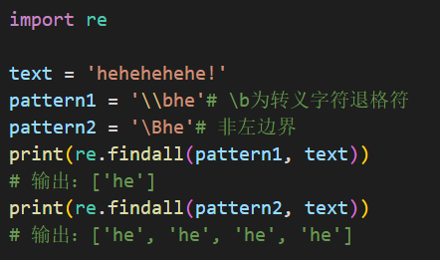
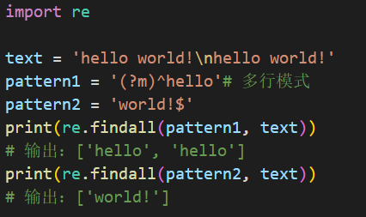
8.2 正则表达式
概念（17）：边界匹配符
^：字符串开始；$：字符串结束；\b：单词边界（靠左为 左边界，靠右为右边界）；\B：非单词边界
\A 用来匹配字符串的起始位置。它与 ^ 类似，但在多行模式（即正则表达式中设置了多行标志 re.MULTILINE 或 re.M等）下，\A 只匹配整个输入字符串的起始，而 ^ 可以匹配任何一行的起始。
\Z 用来匹配字符串的结束位置，与 $ 类似。在多行模式下，\Z 只匹配整个输入字符串的结束，而 $ 可以匹配任何一行的结束或者每行的换行符之前。
字符串中本身为转义字符的前面可能需要多加一个\，建议使用r或者R默认不转义。

Slide 25
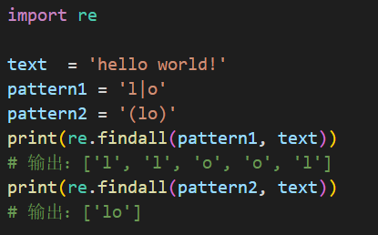
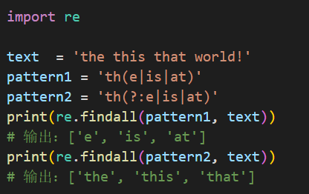
8.2 正则表达式
概念（18）：逻辑和组合类
|：用于在多个模式之间进行选择，相当于逻辑“或”操作。a|b匹配a或者b。
()（圆括号）：用于将正则表达式的部分模式组合在一起，以便可以作为一个整体进行处理。(ab)匹配ab，(ab)+ 匹配一个或多个重复的 "ab"。括号在正则表达式中用于创建捕获组，可以捕获匹配的特定部分，这些部分可以单独从整个匹配中提取出来。这在数据提取和复杂的字符串操作中非常有用。
(?:)：同()，不创建捕获组。
findall 函数在存在一个或多个捕获组时，只返回这些组中的内容。（后续的其它方法也会受到捕获组的影响，使用时请明确自己的需求）

Slide 26
8.2 正则表达式
概念（18）：逻辑和组合类（续）
()（圆括号）：使用捕获组，捕获组有编号，从1开始，每遇到一个()，分组编号加1，使用分组的好处是匹配到的子串会保存到一个子组，便于后续使用。（后续会说明如何使用（在匹配对象那里介绍））
(?P<name>)：分组除原有编号外，再加一个别名。可以使用别名查看该捕获组捕获的字符串，还可以当做字典的键，值为匹配的字符串。有别名依然可以使用默认的分组编号获取捕获的值。
\<number>：引用编号为number的分组匹配到的字符串。假设’(abc)ee\1’，则匹配abceeabc。
(?P=name)：使用别名为name的分组匹配到的字符串。通常与“(?P<name>)”结合使用，用法与\<number>相同。假设’(?P<year>2024)(?P=year)’则匹配20242024。

Slide 27
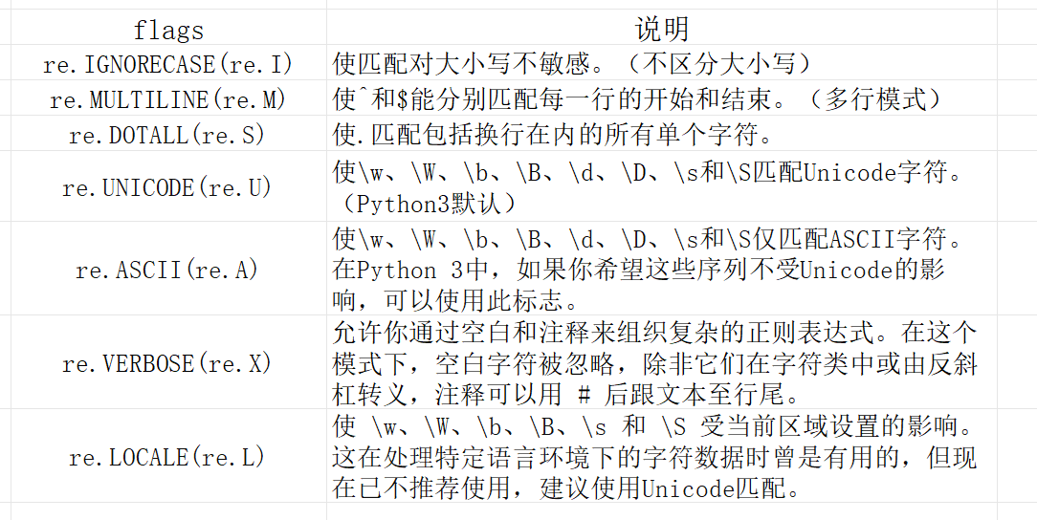
8.2 正则表达式
概念（19）：
Python 的 re 模块提供了一套功能丰富的正则表达式操作，使得进行复杂的字符串搜索、匹配、替换和拆分操作变得可能。标准库，需要使用import导入。
re中的函数大多都有一个可选的flags参数，用来增加一些规定。flags参数可以有多个，如：flags=re.I | re.M | re.S。表示同时满足后面几种规则。

Slide 28
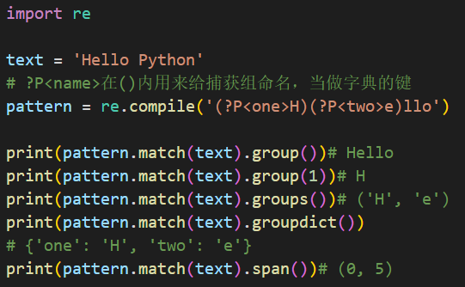
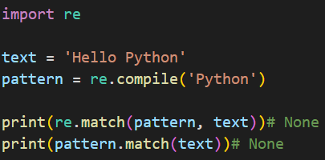
8.2 正则表达式
概念（20）：
re.compile(pattern[,flags])：对正则表达式进行编译转换成正则表达式对象，把正则表达式语法编译后比直接查找速度快。
re.match(pattern, string[,flags])：re.match()从字符串的起始位置匹配，成功匹配则返回一个匹配对象，若起始位置不符合正则表达式，则返回空。
匹配对象：有group()方法返回由正则表达式匹配的子字符串，默认参数为0，大于0为第n个捕获组捕获的字符串（也可以传入捕获组的name）；groups()方法返回一个包含所有捕获组的元组，如果没有定义分组，则返回空元组；groupdict()方法返回一个字典，包含所有命名的捕获组的匹配。键是组名，值是捕获的字符串；start() 和 end()方法返回匹配（或指定组的）开始和结束的索引；span()方法返回一个元组 (start, end) 表示匹配（或指定组的）的开始和结束位置。

Slide 29
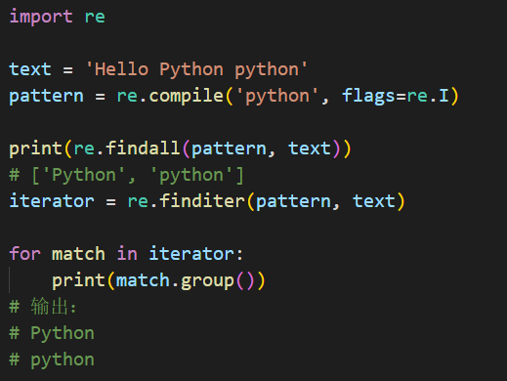
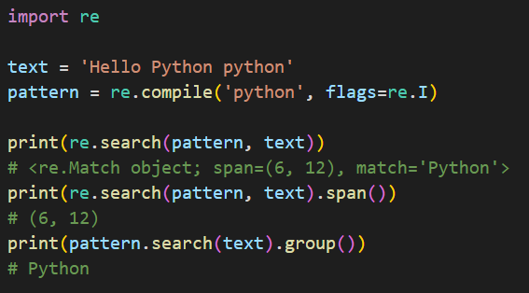
8.2 正则表达式
概念（21）：☆
re.search(pattern, string[,flags])：re.search()搜索整个字符串并返回第一个成功的匹配。如果找到了匹配的模式，返回一个匹配对象，否则返回 None。
re.findall(pattern, string[,flags])：找到正则表达式匹配的所有子串，并以列表形式返回。
re.finditer(pattern, string[,flags])：与findall类似，但返回的是一个迭代器，每个元素都是一个匹配对象。

Slide 30
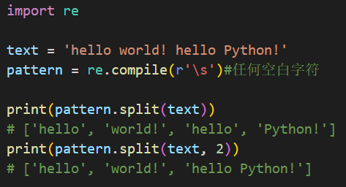
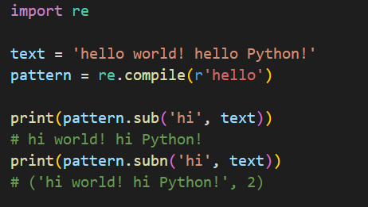
8.2 正则表达式
概念（22）：☆
re.split(pattern, string[,maxsplit=0,flags])：根据正则表达式匹配结果来分割字符串，返回分割后字符串的列表。maxsplit默认为0，表示不限制。
re.sub(pattern, repl, string[,count, flags])：替换字符串中的正则表达式匹配项，返回替换后的字符串。repl为用来替换的字符串或一个返回字符串的函数。count默认为0，表示替换所有匹配的。
re.subn()：与 re.sub() 相似，但返回一个元组： (新字符串, 替换的次数)

Slide 31
小结
字符串编码、转义字符、字符串格式化、字符串的查询、大小写转换、内容检测、修剪和对齐填充、分割和连接、替换和合并
正则表达式、各种元字符、re模块中的各种函数。

